Slide 1

BẢO VỆ DỰ ÁN 1
Quản Lý Cửa Hàng Bán Xe Hơi BananaCar
Thành viên | Chức vụ
Đỗ Mai Hoài Bão - PS19621 | Trưởng nhóm
Đặng Đoàn Khánh Duy - PS19600 | Thành viên
GVHD: TS - Lê Anh Tú

Slide 2
CONTENTS
NỘI DUNG CHÍNH:
Giới Thiệu Thành Viên
Giới Thiệu Đề Tài
Kết Quả Đạt Được và Hạn Chế
Demo Sản Phẩm

Slide 3
GIỚI THIỆU THÀNH VIÊN
Họ tên: Đỗ Mai Hoài Bão
Chịu trách nhiệm trong đề tài: Thiết kế giao diện, thiết kế database
Các form, report thực hiện:
- Form Hoá đơn
- Form Nhập hàng
- Form Bán hàng
- Form Nhân viên
- Form Khách hàng
Trưởng nhóm

Slide 4
GIỚI THIỆU THÀNH VIÊN
Họ tên: Đặng Đoàn Khánh Duy
Chịu trách nhiệm trong đề tài: Thiết kế giao diện, thiết kế database, viết báo cáo, kiểm lỗi
Các form, report thực hiện:
- Form Sản phẩm
- Form Đăng nhập
- Form Đăng ký
- Form Loại xe
Thành viên

Slide 5
GIỚI THIỆU ĐỀ TÀI
Mục Tiêu Của Ứng Dụng:
Đáp ứng nhu cầu mua xe của khách hàng
Cung cấp thông tin chi tiết chính xác của xe
Mua bán nhanh gọn lẹ
Có các chính sách trả góp để khách hàng dễ mua xe
Có thể phát triển ứng dụng rộng rãi hơn
Thu thập các ý kiến để phát triển hoàn thiện hơn

Slide 6
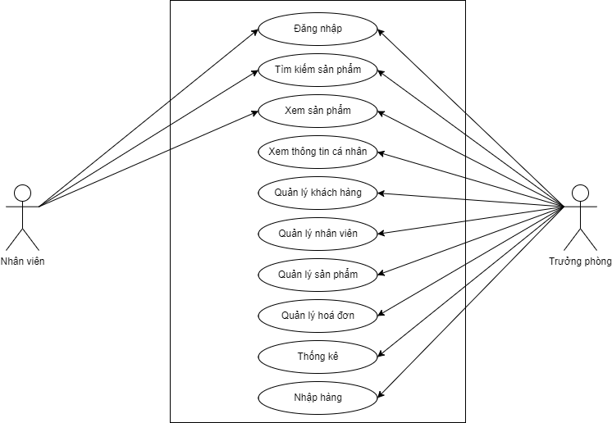
SƠ ĐỒ USECASE

Slide 7
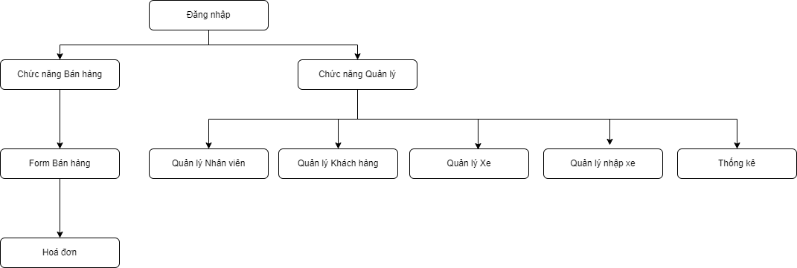
TỔ CHỨC ỨNG DỤNG

Slide 8
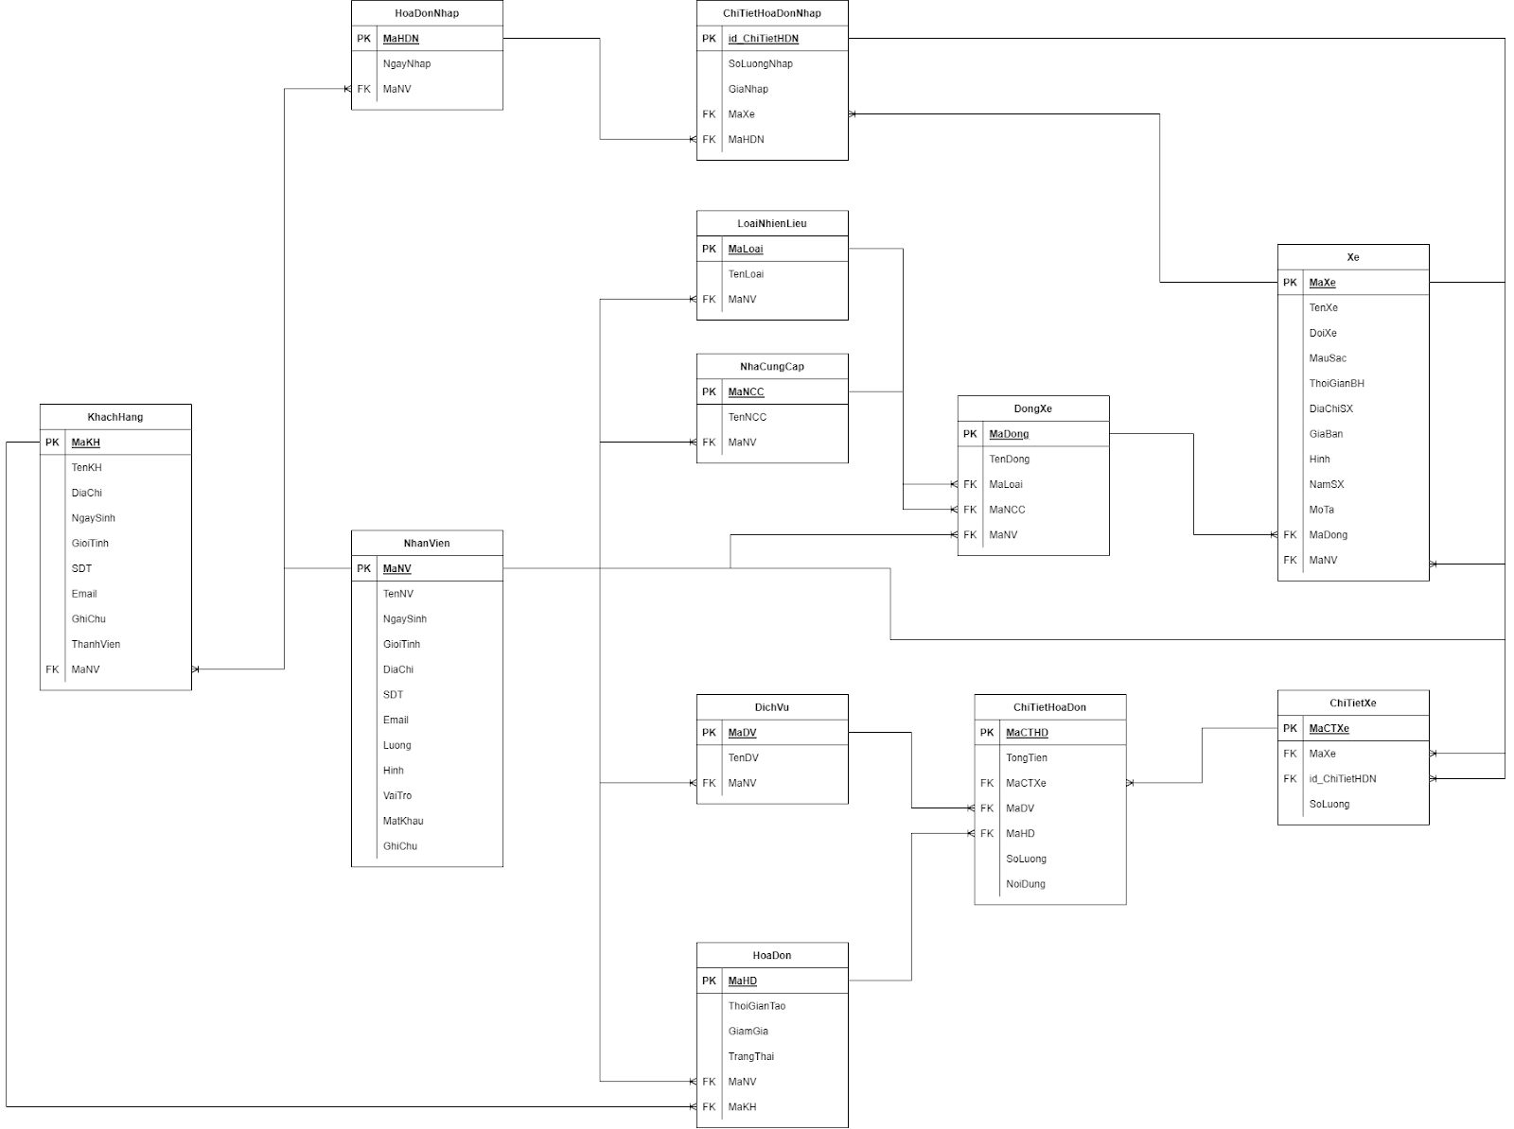
SƠ ĐỒ QUAN HỆ

Slide 9
SƠ ĐỒ TRIỂN KHAI
DATABASE
ỨNG DỤNG
NGƯỜI DÙNG

Slide 10
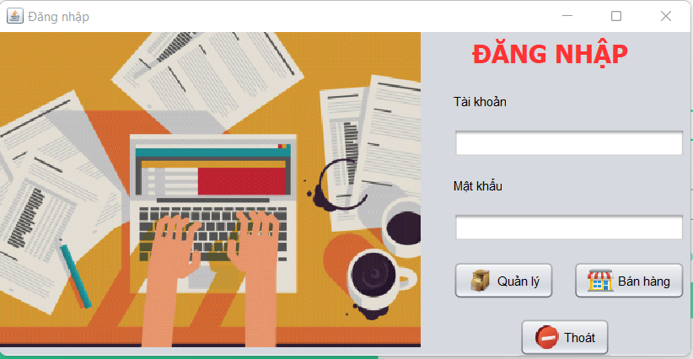
HÌNH ẢNH KẾT QUẢ ĐẠT ĐƯỢC
Đăng nhập

Slide 11
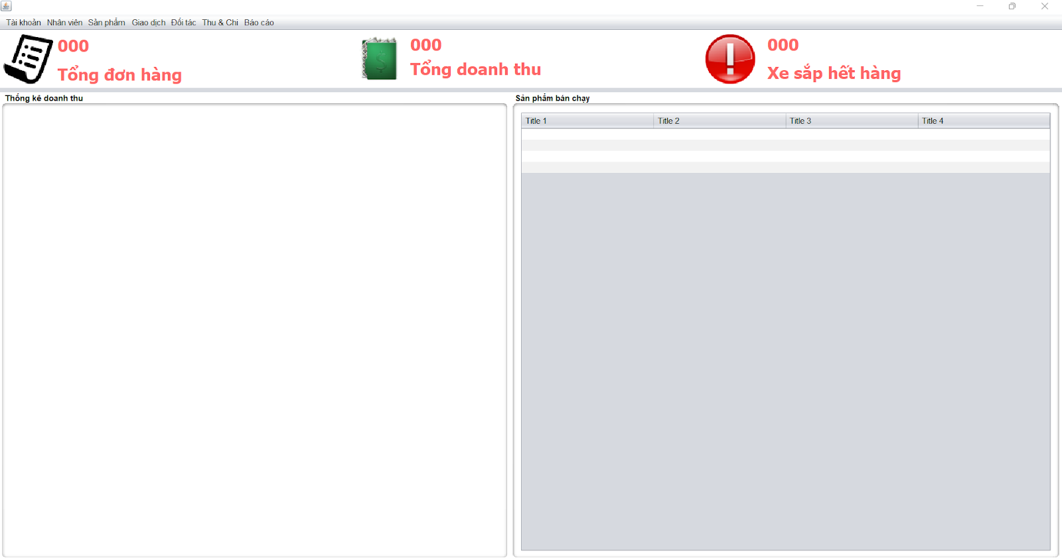
HÌNH ẢNH KẾT QUẢ ĐẠT ĐƯỢC
Trang chủ

Slide 12
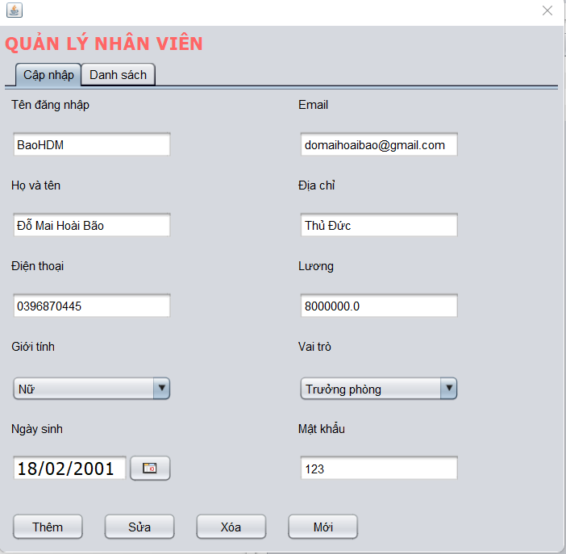
HÌNH ẢNH KẾT QUẢ ĐẠT ĐƯỢC
Quản lý nhân viên

Slide 13
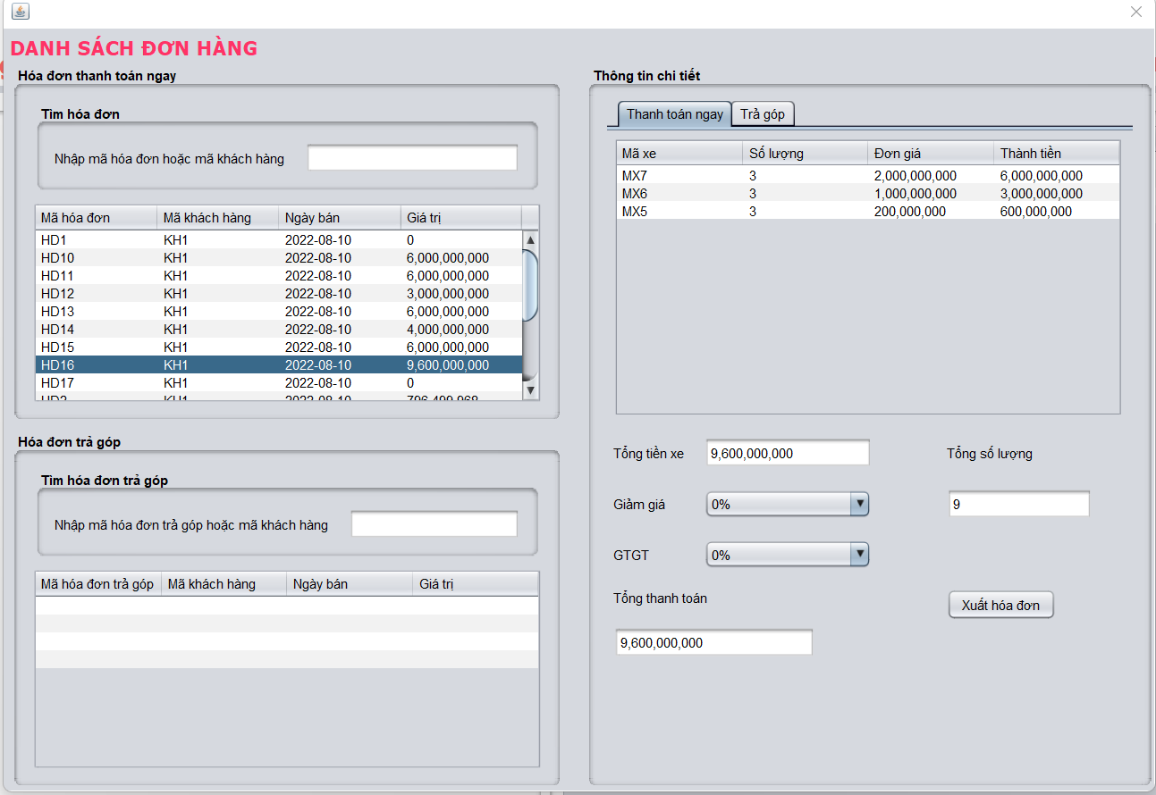
HÌNH ẢNH KẾT QUẢ ĐẠT ĐƯỢC
Hoá đơn

Slide 14
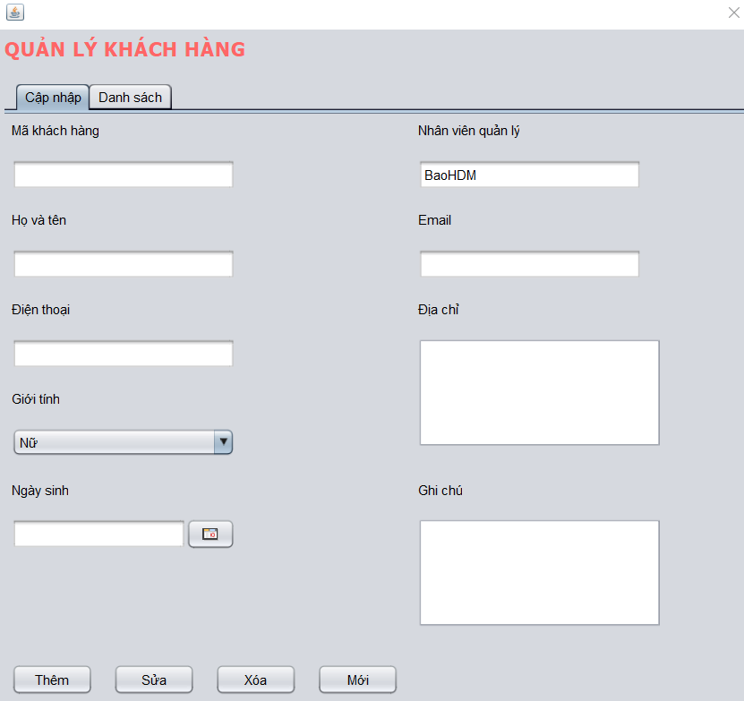
HÌNH ẢNH KẾT QUẢ ĐẠT ĐƯỢC
Quản lý khách hàng

Slide 15
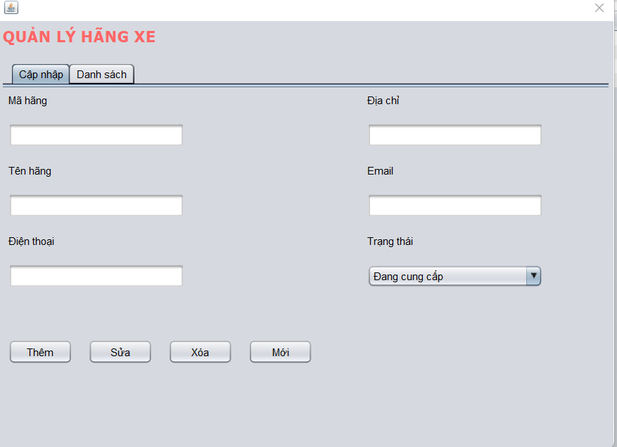
HÌNH ẢNH KẾT QUẢ ĐẠT ĐƯỢC
Quản lý hãng xe

Slide 16
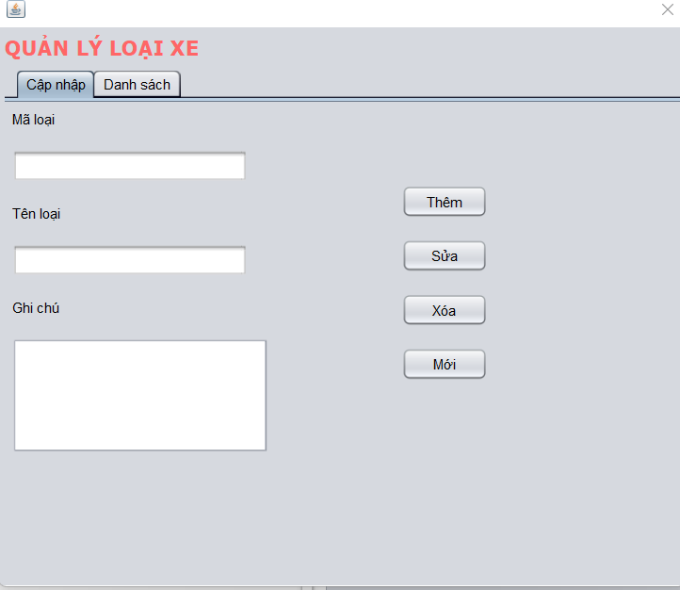
HÌNH ẢNH KẾT QUẢ ĐẠT ĐƯỢC
Quản lý loại xe

Slide 17
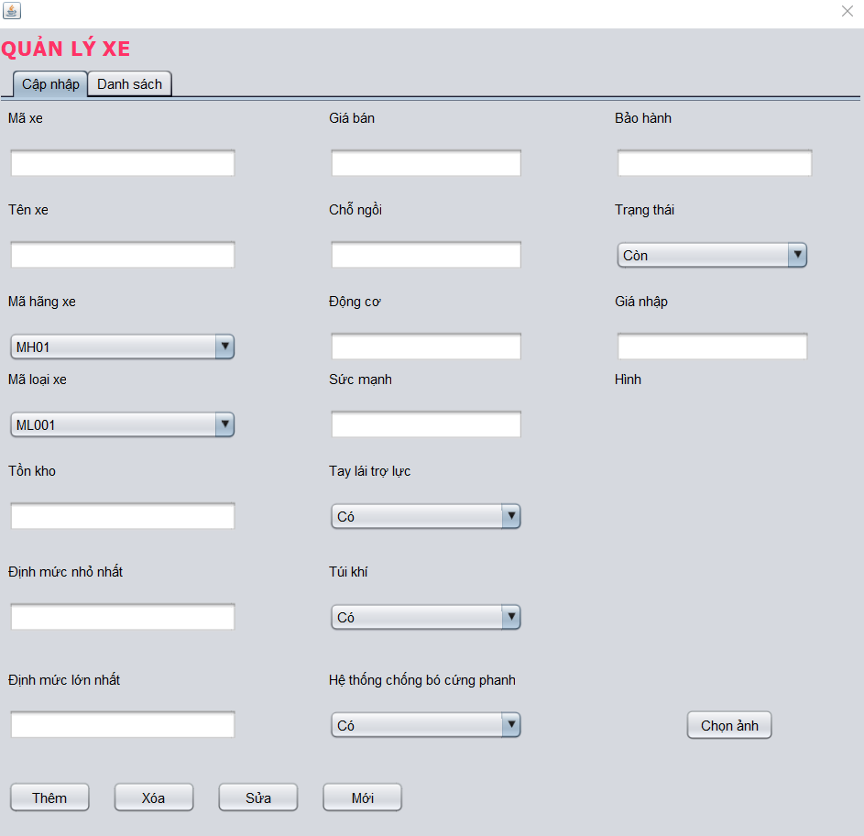
HÌNH ẢNH KẾT QUẢ ĐẠT ĐƯỢC
Quản lý xe

Slide 18
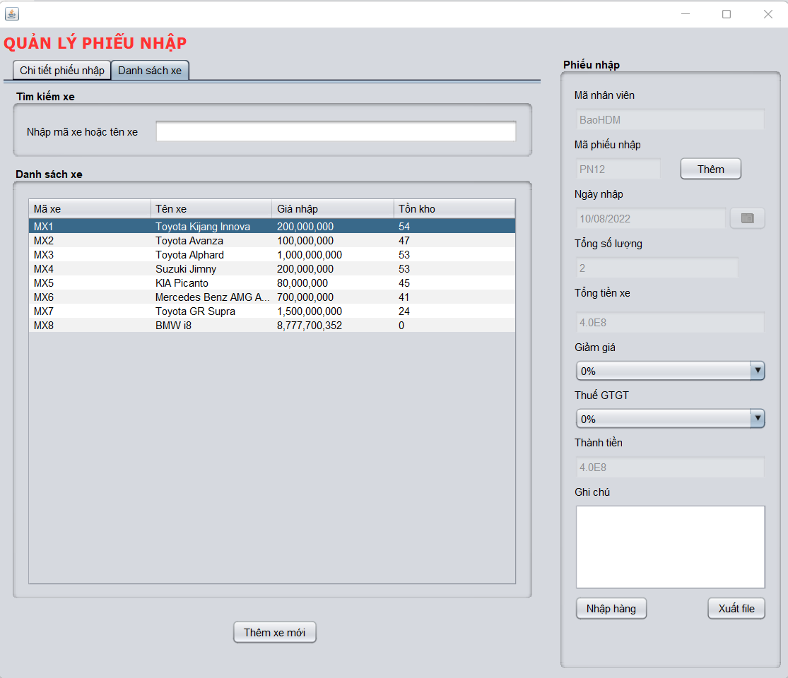
HÌNH ẢNH KẾT QUẢ ĐẠT ĐƯỢC
Quản lý phiếu nhập xe

Slide 19
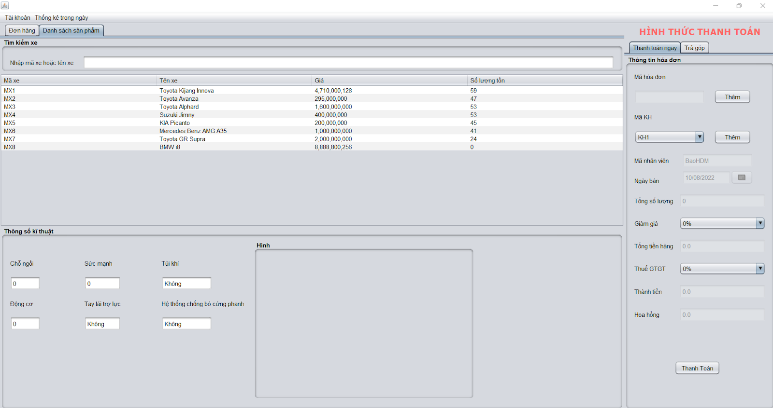
HÌNH ẢNH KẾT QUẢ ĐẠT ĐƯỢC
Thanh toán

Slide 20

DEMO DỰ ÁN

Slide 21
KẾT QUẢ ĐẠT ĐƯỢC – HẠN CHẾ
KẾT QUẢ ĐẠT ĐƯỢC
- Phân tích và thiết kế Database.
- Nắm được ngôn ngữ lập trình.
- Xây dựng được cơ sở dữ liệu và giao diện cho chương trình bằng hệ quản trị cơ sở dữ liệu Microsoft SQL Server và Java.
- Quản lý được cửa hàng bán xe.
- Thống kê doanh thu, thông tin chi tiết của cửa hàng theo khoảng thời gian được chọn một cách nhanh chóng và chính xác.
- Thiết kế giao diện thân thiện với người dùng, dễ thao tác và sử dụng.

Slide 22
KẾT QUẢ ĐẠT ĐƯỢC – HẠN CHẾ
HẠN CHẾ
- Chương trình còn các chức năng chưa hoàn thiện.
Thiếu kinh nghiệm trong việc phát triển dự án nên gặp nhiều vấn đề về cách tổ chức dự án và thời gian thực hiện.
- Xuất hoá đơn, gửi mail còn gặp một số lỗi.

Slide 23
HƯỚNG PHÁT TRIỂN
HƯỚNG PHÁT TRIỂN
- Xây dựng và hoàn thiện chức năng theo dõi và quản lý xe cho khách hàng.
- Kết hợp thêm các services đáng tin cậy để giúp người quản trị dễ dàng và tiết kiệm thời gian, công sức trong việc chứng thực thông tin tài khoản khách hàng.
- Bảo mật source code của ứng dụng: có thể dùng các kỹ thuật mã hóa toàn bộ source code của website để chống đánh cắp và bảo mật thông tin.
- Bảo mật cơ sở dữ liệu trên SQL Server: thay vì sử dụng cách thức phân quyền bằng bảng Login như trong đồ án này, chúng ta có thể chuyển sang phân quyền bằng cách: tạo các user trực tiếp trên cơ sở dữ liệu SQL và phân quyền cho các user này qua các Role của SQL

Slide 24
LỜI CẢM ƠN
LỜI CẢM ƠN
Mặc dù đã gặp không ít khó khăn nhưng với sự giúp đỡ của các thầy cô giáo, đặc biệt là thầy Lê Anh Tú, nhóm em đã tìm hiểu thực tiễn hoạt động, giải quyết các vấn đề nghiệp vụ của phần mềm quản lý cửa hàng bán xe và đã hoàn thành dự án của mình theo đúng thời gian yêu cầu đề ra. Đồng thời đạt được những mục tiêu đặt ra của dự án.

Slide 25
THANKS!
Do you have any questions?
duyddkps19600@fpt.edu.vn
0963512857
yourcompany.com

